Slide 1
仿真突破
（易迭代、超快速）
超快速流级别仿真结合包级别调优
速度、精度、驱动调优
特定应用通信策略
大幅提升仿真速度
策略升级
（易控制、高性能）
包级别网络仿真
真实环境实现
迭代设计
阈值分流策略
拥塞控制和路由策略结合
降低传输延时，提高带宽利用率
架构改进
（易部署、低功耗）
流量分析
数值仿真
物理拓扑设计
逻辑拓扑设计
实验平台
最小化成本，最大化带宽

Slide 2
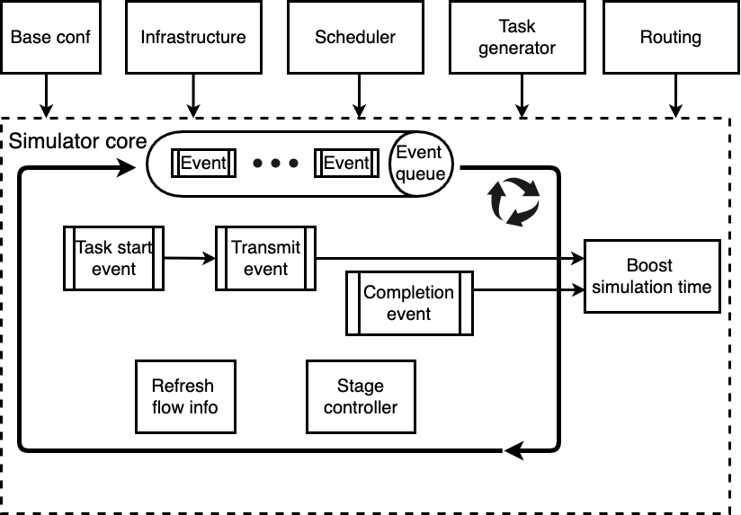
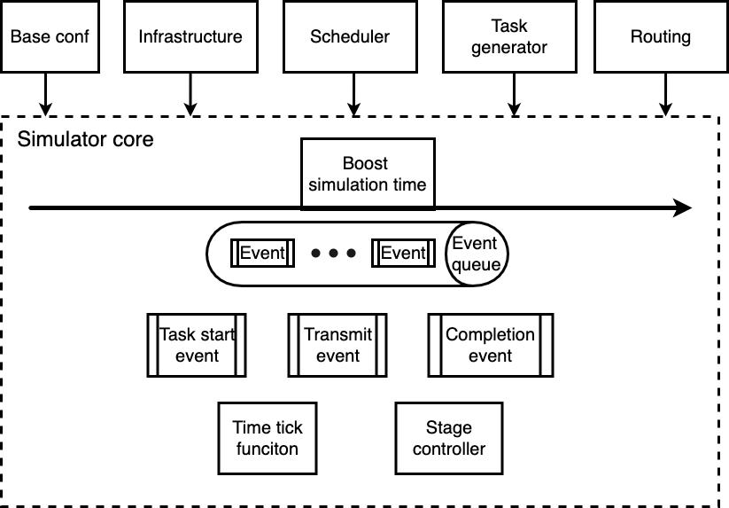
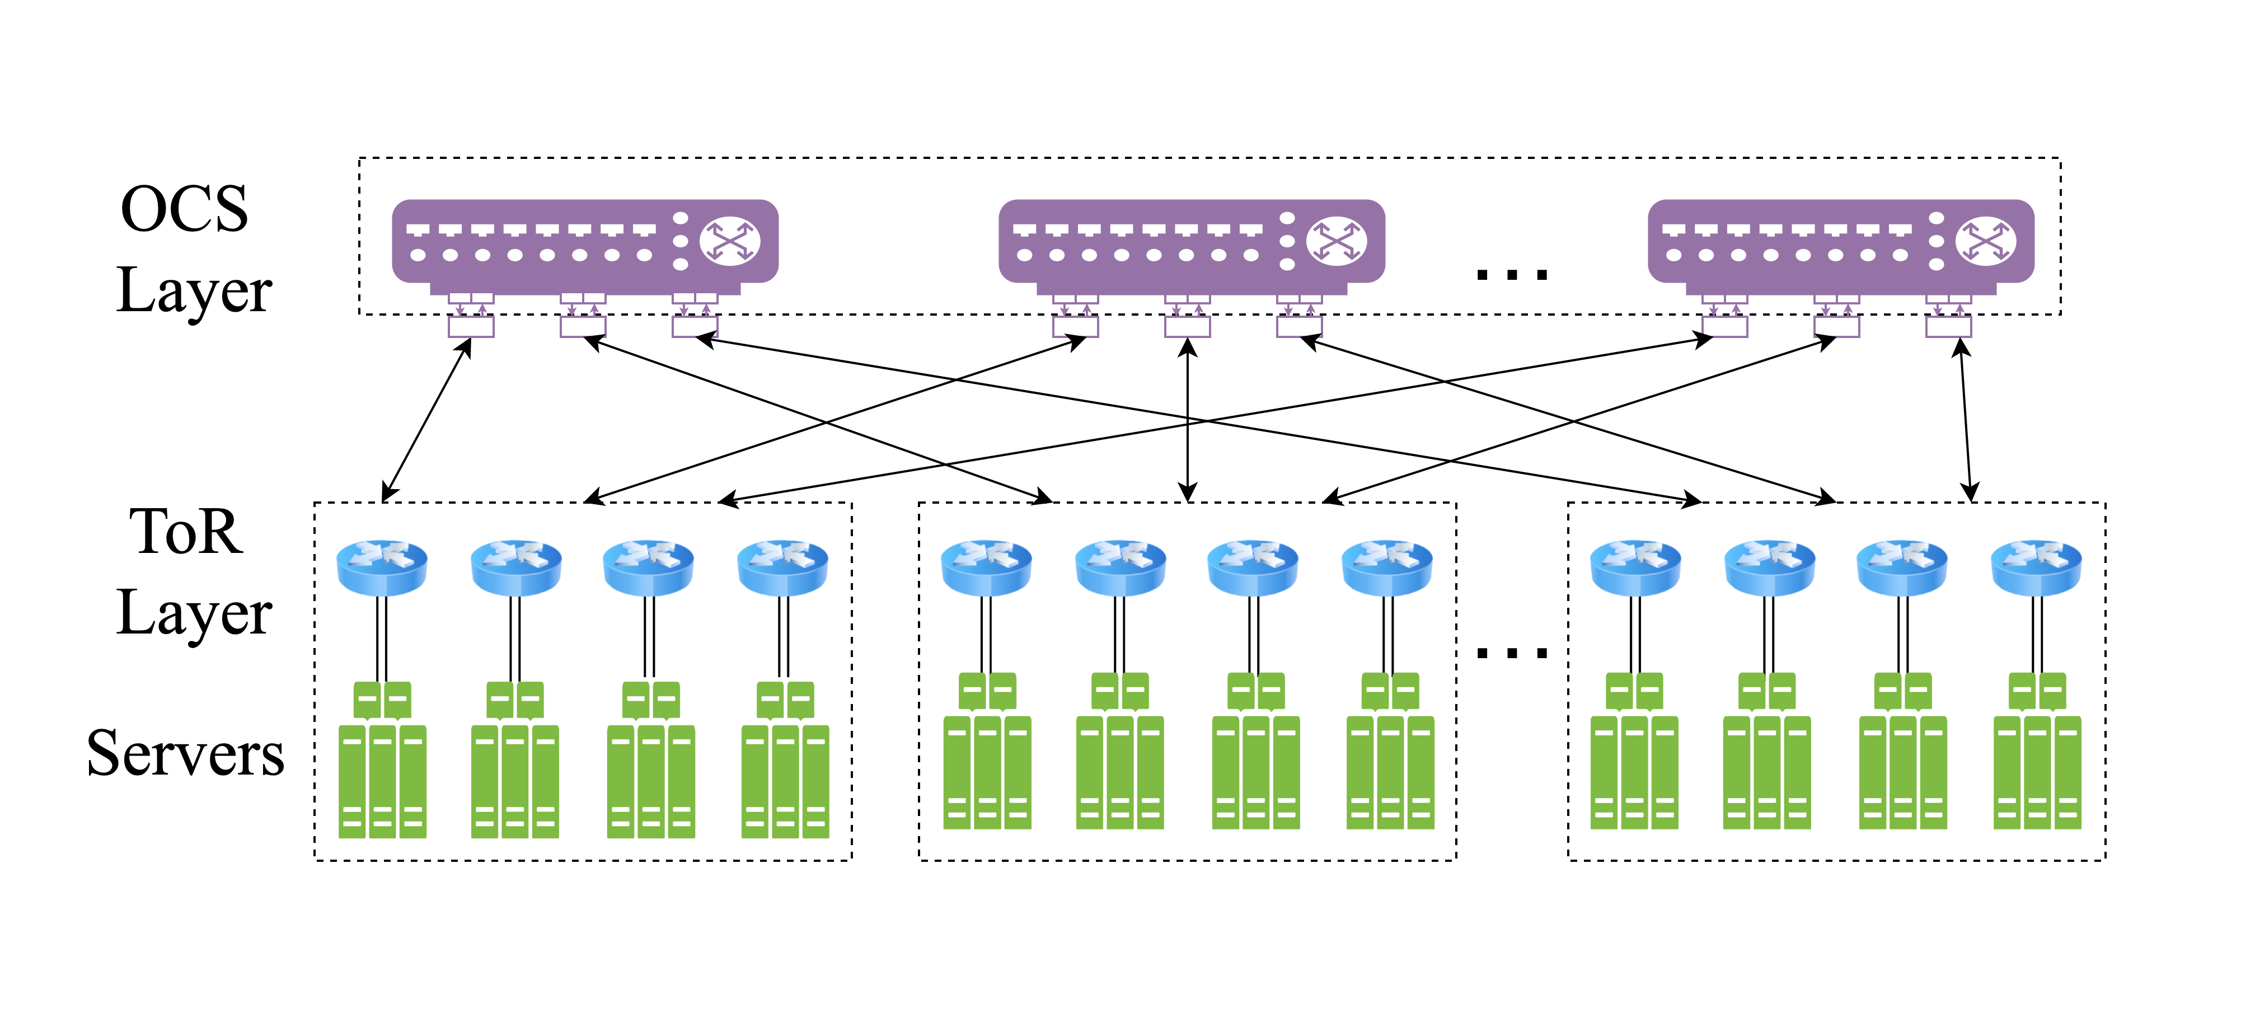
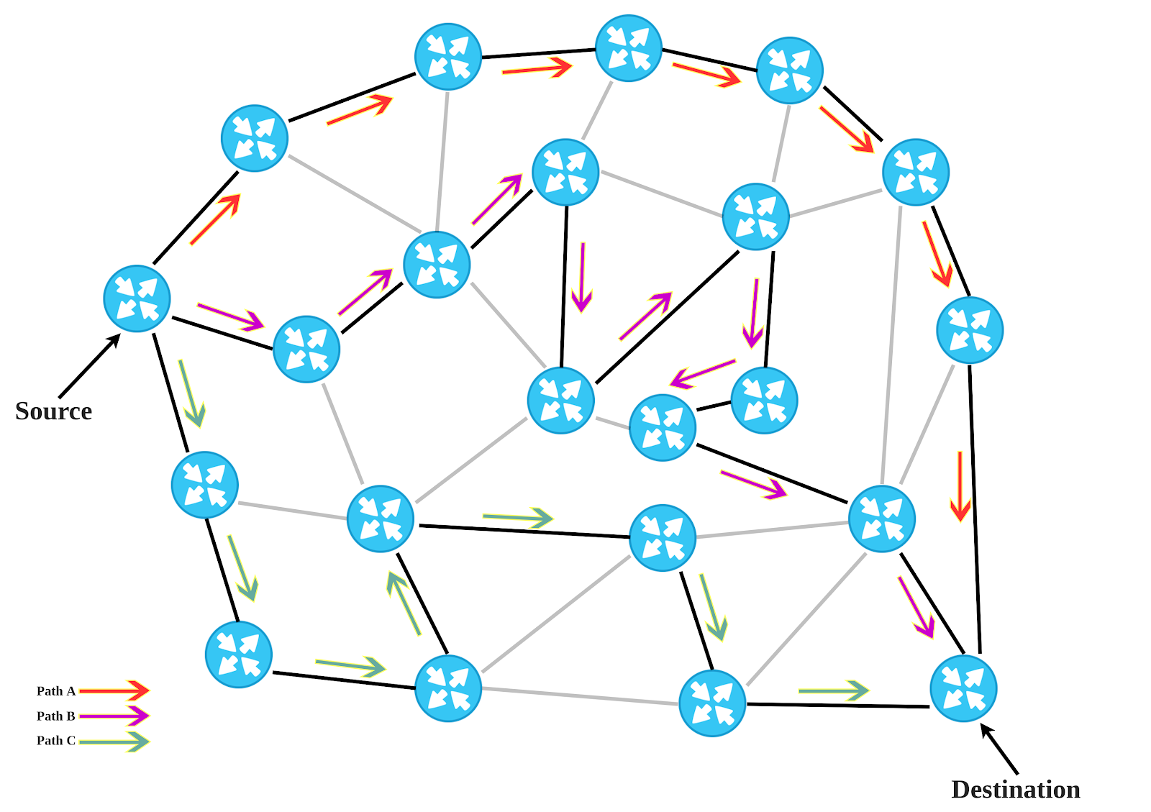
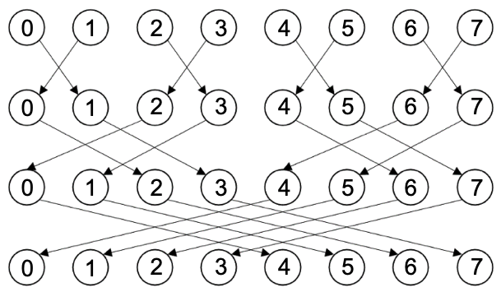
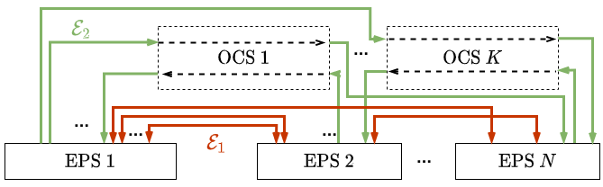
辅助可重构数据中心设计
可重构数据中心设计与优化
架构改进
易部署、低功耗
策略升级
易控制、高性能
仿真突破
易迭代、超快速
一:易部署低功耗的可重构数据中心网络
二:可重构数据中心策略升级
三:超快速流级别仿真器突破
1
物理拓扑设计
1
阈值分流路由策略
1
速度、精度、驱动调优
研究通信特征
分析竞争比
相辅相成
不按照比例或哈希分流
只有突发流量被分流
2
逻辑拓扑设计
2
拥塞控制和路由策略结合
2
验证针对特定任务的通信策略优化效果
研究流量分布
动态拓扑设计
Sketch压缩
All-to-all
低延时+高带宽带宽利用率
INT包反馈
Half Doubling
Packet Header
Packet Payload
Butterfly
光电混合调优
INT metadata value
INT header

Slide 3
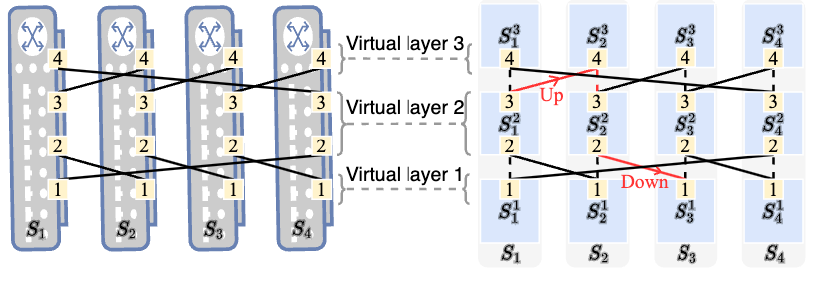
辅助可重构数据中心设计
可重构数据中心设计与优化
架构改进
易部署、低功耗
策略升级
易控制、高性能
仿真突破
易迭代、超快速
一:易部署低功耗的可重构数据中心网络
二:可重构数据中心策略升级
三:超快速流级别仿真器突破
1
物理拓扑设计
1
阈值分流路由策略
1
速度、精度、驱动调优
研究通信特征
分析竞争比
相辅相成
不按照比例或哈希分流
只有突发流量被分流
2
逻辑拓扑设计
2
RDMA应用于可重构网络
2
验证针对特定任务的通信策略优化效果
研究流量分布
动态拓扑设计
虚拟up-down路由
路径图压缩
All-to-all
Half Doubling
Butterfly
光电混合调优

Slide 4
软件系统层
（AI分布式训练软件系统优化设计）
基于Horovod的
通信任务平台
流水线并行方案
集合通信算法设计
最大化带宽利用率
粗粒度流级别仿真
细粒度包级别仿真
调度平台层
（AI分布式训练任务调度平台设计）
基于Kubernetes的调度部署平台
迭代设计
单任务部署方案
多任务部署方案
碎片化问题研究
消除网络冲突，提升资源利用率，降低任务完成时间
基础设施层
（高带宽低功耗的可重构数据中心网络设计）
基于可重构交换的物理网络平台
物理拓扑设计
逻辑拓扑设计
路由方案设计
实验平台
最大化通信带宽
仿真平台

Slide 5
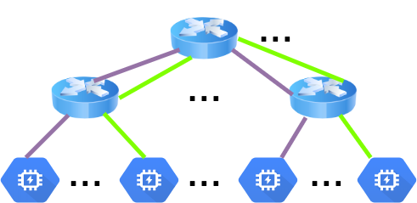
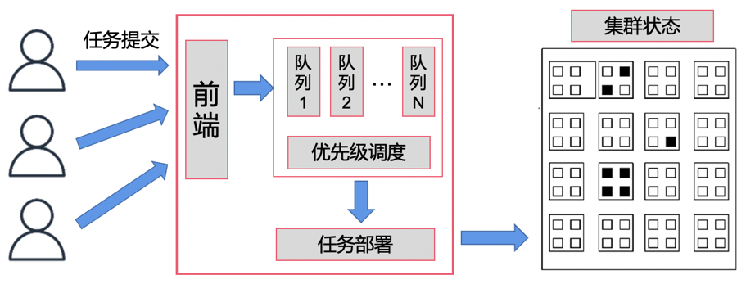
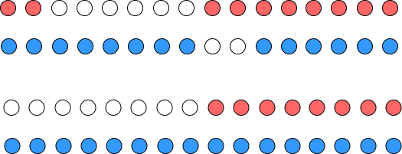
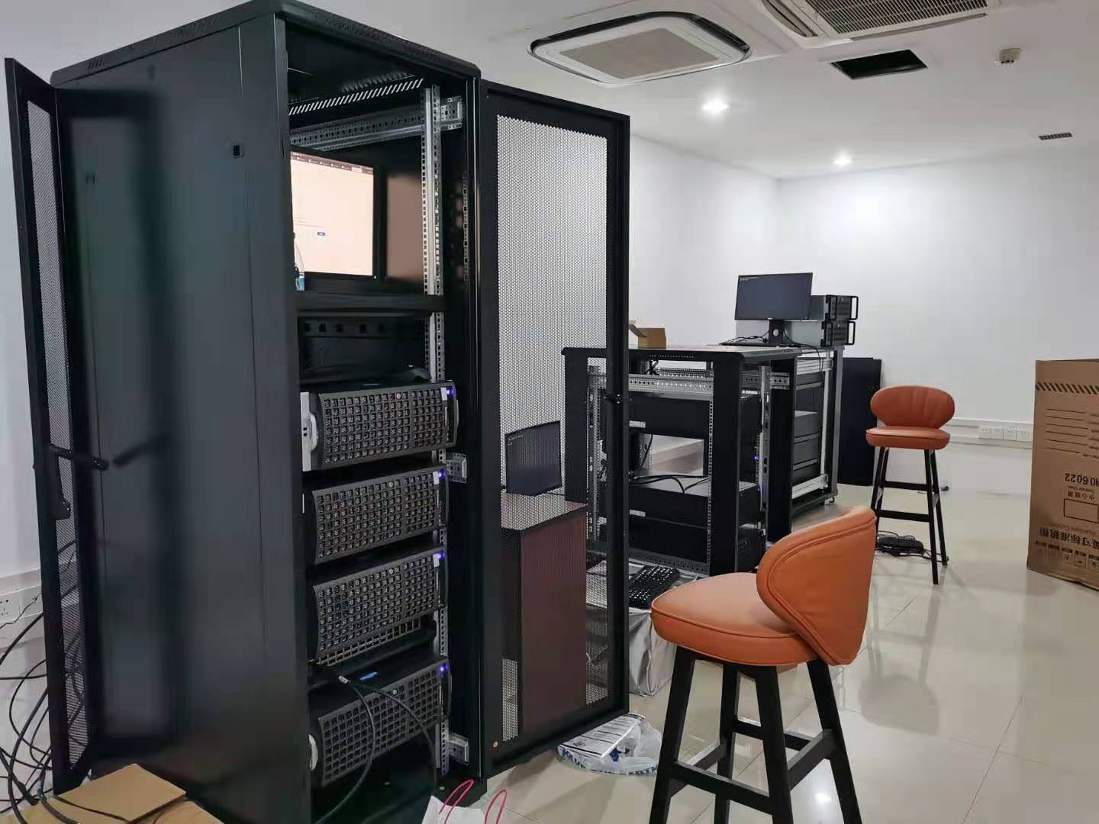
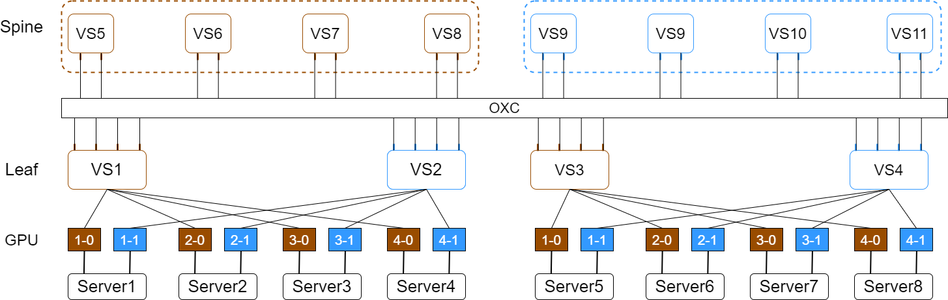

面向AI分布式训练任务的光电混合数据中心网络
基础设施层
最大化通信带宽
调度平台层
消除冲突 提高资源利用率
软件系统层
最大化带宽利用率
一:高带宽低功耗的光电混合数据中心网络
二:AI分布式训练任务调度平台
三:AI分布式训练软件系统优化
1
物理拓扑设计
1
单任务部署方案
1
面向高速网络的流水线并行方案
研究通信特征
多阶段通信模式研究
NCCL Stream
(↑6.1x)
(↑2.1x)
(↑3.x)
分析竞争比
不同网络流独占链路
Compute Stream
2
逻辑拓扑设计
2
多任务部署方案
2
集合通信算法
研究流量分布
多任务冲突
All-to-all
图分解、最优化
子网隔离
Half Doubling
3
碎片化问题研究
Butterfly
3
路由方案设计
网络竞争
支持TCP和RDMA
权衡
光电混合调优
避免PFC死锁
资源碎片化
基于光电混合交换的物理网络平台
基于Kubernetes的调度部署平台
基于Horovod的通信任务平台
1
2
3
Horovod
MPI
NCCL
RDMA
…
四:实验平台与仿真平台的搭建

Slide 6
(1) 系统实现
光交换网络可行性分析
光交换AI集群网络架构设计
任务调度算法设计
(2) 系统优化
理论基础：图论，组合优化，鲁棒性优化
框架修改，集群仿真与流量分析
高性能AI集群架构拓扑设计
高鲁棒性调度算法设计
光交换网络可行性分析

Slide 7
(1) 系统实现
光交换网络可行性分析
光交换AI集群网络架构设计
任务调度算法设计
(2) 系统优化
理论基础：图论，组合优化，鲁棒性优化
光交换网络可行性分析
AI集群网络架构设计
任务调度算法设计
框架修改，集群仿真与流量分析
高性能AI集群架构拓扑设计
高鲁棒性调度算法设计
1. 研究如何对光交换机实现低时延的控制
1.研究AI任务的通信特征并结合光网络特性改进
1. 针对不同架构研究影响任务调度效果的因素
2. 研究如何规划计算节点以及节点间的通信
2.研究高性能AI集群架构的设计
2.根据所得若干最重要的因素设计任务调度策略
3.针对光网络开发通信库并搭建实验平台
3.分析不同架构成本、实现难度、及适用范围
3.搭建大规模仿真平台，论证光交换集群优势
光交换AI集群设计
1. 与IB Clos架构电交换集群进行性能对比
2. 与Roce Clos架构电交换集群进行性能对比

Slide 8
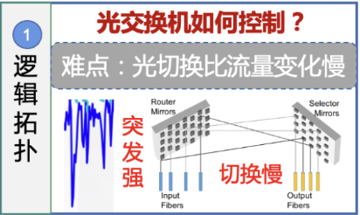
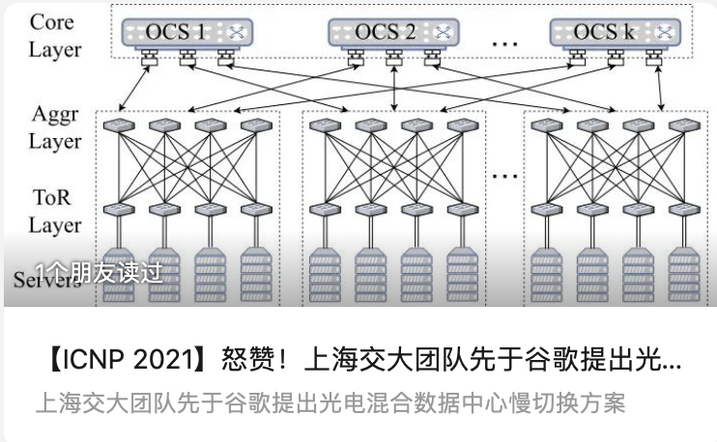
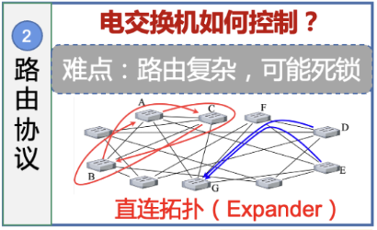
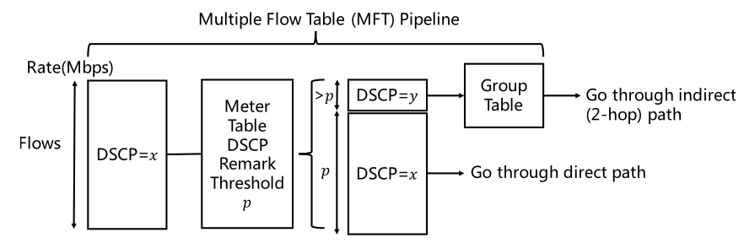
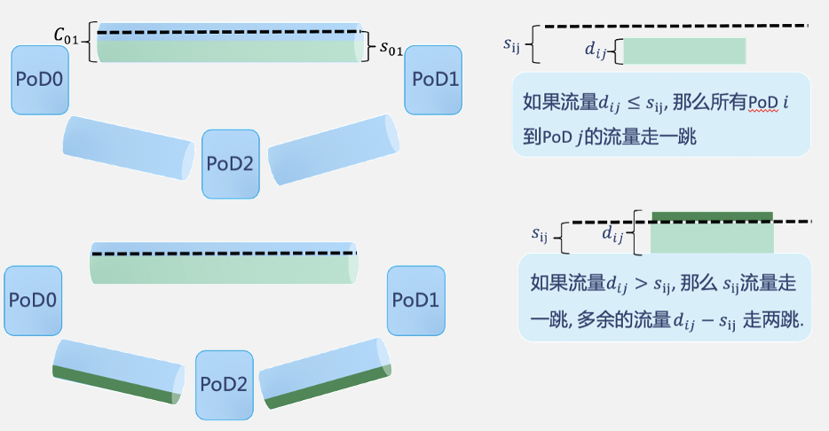
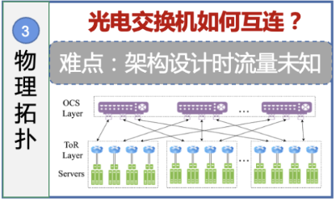
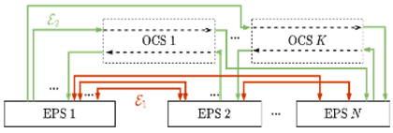
CHALLENGE
RESEARCH
CHALLENGE
主要挑战
研究工作
大幅降低可重构网络部署运维难度、提升鲁棒性
主要挑战
截至 2023 年 5 月，仅有 6 篇非 SIGCOMM/NSDI 的论文得到NGDCN的报道。
可重构慢切换+阈值分流方案受到华为和MSRA的密切关注和跟进。
架构改进
研究1：低功耗易部署的可重构网络
慢切换控制高可靠性
阈值分流应对突发
[ICNP 21]
在可重构网络中阈值分流路由高效稳定
策略升级
研究1：高性能路由策略
解决ECMP网络性能
解决WCMP网络负担
[ToN 23]
可重构网络搭建前吞吐性能和可拓展性分析
研究2：拓扑竞争比分析
理论突破
研究3：超快速网络仿真
超快速超大规模网络仿真器已开源
被华为采纳+二次开发
优秀技术合作项目成果奖
[上交首篇 SIGMETRICS 22]

